Slide 1
Вебинар в рамках работы ОМО руководящих работников ПОО
Тема «Методическое сопровождение реализации ОПОП в дистанционном формате»
ОРГАНИЗАЦИЯ ОБУЧЕНИЯ
В ДИСТАНЦИОННОМ ФОРМАТЕ
ПРИ РЕАЛИЗАЦИИ УЧЕБНЫХ ДИСЦИПЛИН ОБЩЕОБРАЗОВАТЕЛЬНОГО ЦИКЛА
Екатерина Владимировна Карпова
заместитель директора по учебно-методической работе
yar-kip@mail.ru
yar-kip.edu.yar.ru
vk.com/yarkip_public

Slide 2
ОСОБЕННОСТЬ
ТЕКУЩЕГО ПЕРИОДА ОБУЧЕНИЯ
ОРГАНИЗАЦИЯ УЧЕБНОГО ПРОЦЕССА
«ТРАДИЦИОННАЯ» «ОСОБАЯ»
Технологии
дистанционного обучения - дополнительная поддержка
основного курса обучения
Технологии
дистанционного обучения - основа
образовательного процесса

Slide 3
ПОДГОТОВИТЕЛЬНЫЙ ЭТАП
Определили перечень учебных дисциплин/курсов, освоение которых возможно с применением дистанционных образовательных технологий
Совместно с педагогами определили список необходимых изменений для корректировки
учебных планов
Преподаватели скорректировали календарно-тематические планирования учебных дисциплин
с учетом изменений по длительности учебных занятий

Slide 4
ПОДГОТОВИТЕЛЬНЫЙ ЭТАП
Провели инструктивно-методические совещания
с педагогическим коллективом
Организационно-мотивационное: поставили задачи актуализировать методические и дидактические материалы; провести мониторинг электронных ресурсов
Обучающий семинар: рассмотрели результаты мониторинга электронных ресурсов; изучили опыт коллег в использовании ресурсов дистанционного обучения
Инструктивно-организационное: определили процедуры взаимодействия всех участников учебного процесса; утвердили инструменты контроля посещаемости студентов в период ДО

Slide 5
ТЕХНИЧЕСКОЕ ОБЕСПЕЧЕНИЕ ДИСТАНЦИОННОГО ОБУЧЕНИЯ
Примерный перечень электронных ресурсов, используемых
для реализации образовательных программ с применением
электронного обучения и дистанционных образовательных технологий в ГПОУ ЯО Ярославском колледже индустрии питания
Системы дистанционного обучения
Электронные образовательные
платформы
Moodle
Gogle Класс
Средства для организации
учебных коммуникаций
коммуникационные сервисы
социальной сети
«ВКонтакте»
Zoom
Мессенджеры
Видеоуроки на youtube.com

Slide 6
ОРГАНИЗАЦИОННО –
МЕТОДИЧЕСКОЕ ОБЕСПЕЧЕНИЕ
Форма документа для планирования и отчета преподавателя по использованию электронных ресурсов в организации учебного процесса с применением дистанционных образовательных технологий
Заполняется преподавателем и сдается в учебную часть еженедельно

Slide 7
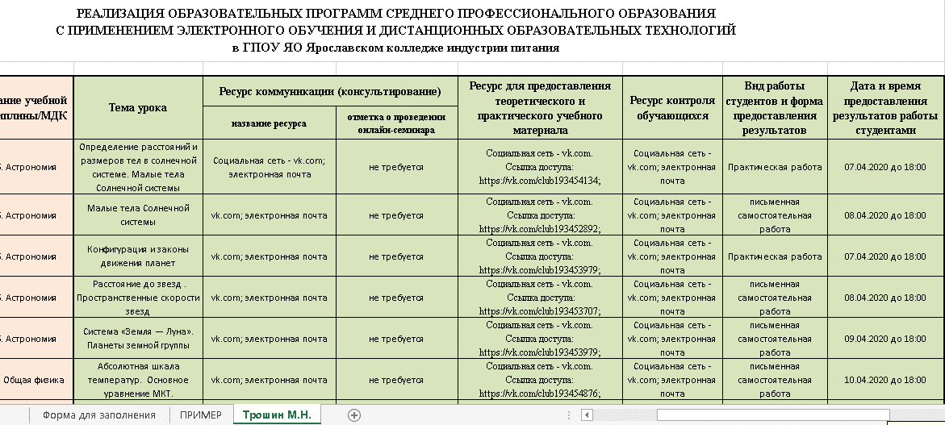
ПРИМЕР ЗАПОЛНЕНИЯ ФОРМЫ - ОТЧЕТА (фрагмент)

Slide 8
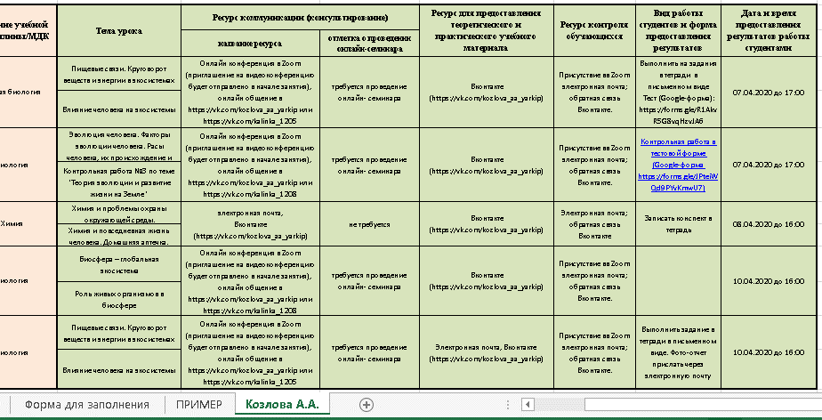
ПРИМЕР ЗАПОЛНЕНИЯ ФОРМЫ - ОТЧЕТА (фрагмент)

Slide 9
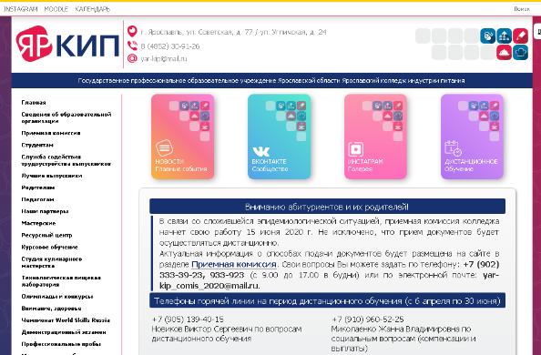
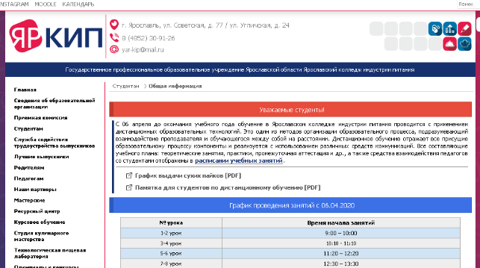
ОРГАНИЗАЦИЯ
УЧЕБНОГО ПРОЦЕССА

Slide 10
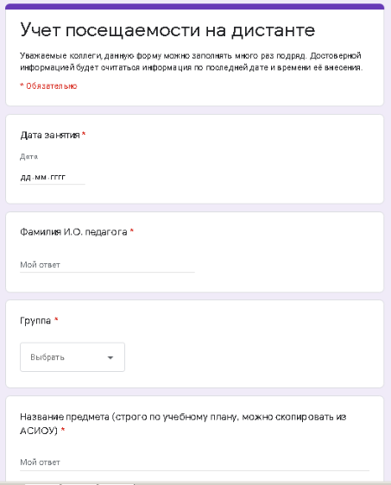
ОРГАНИЗАЦИОННО –
МЕТОДИЧЕСКОЕ ОБЕСПЕЧЕНИЕ
Форма отчетного документа для контроля за посещаемостью студентов в период дистанционного обучения
Документ формируется автоматически через заполнение Google – формы «УЧЕТ ПОСЕЩАЕМОСТИ НА ДИСТАНТЕ»
Google – форма заполняется преподавателем не реже одного раза в два дня
Корректировки вносятся путем повторного заполнения формы
Достоверной считается информация с последней датой и временем внесения

Slide 11
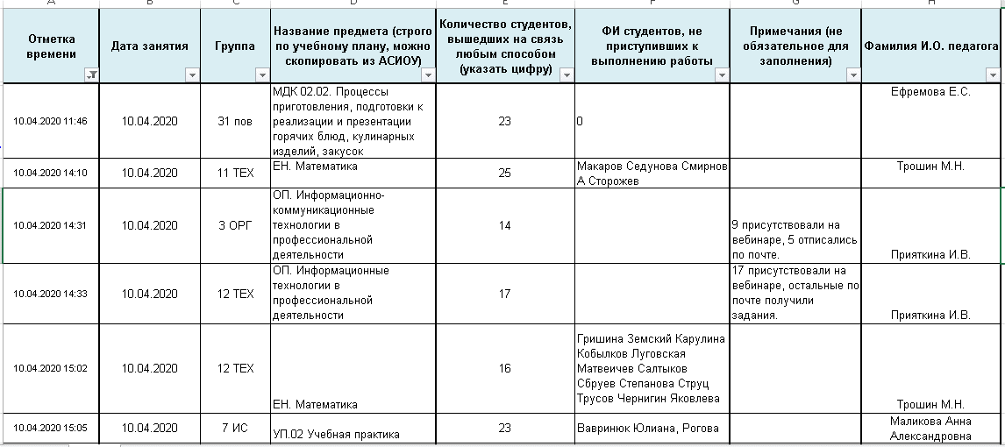
ТАБЛИЦА УЧЕТА
ПОСЕЩАЕМОСТИ СТУДЕНТОВ

Slide 12
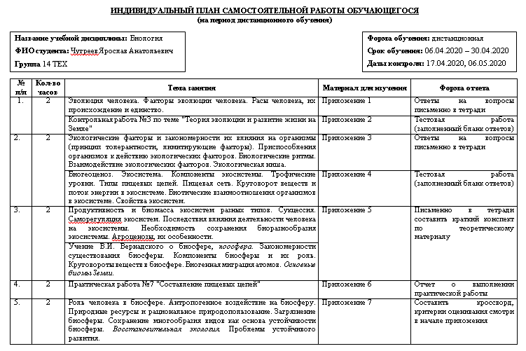
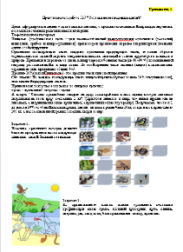
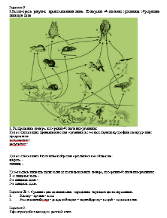
Организация учебного процесса
для студентов, не имеющих технических возможностей
ПРИЛОЖЕНИЯ

Slide 13
В ЗАКЛЮЧЕНИЕ…
Будем надеяться на лучшее,
но продолжать готовиться к работе в новых условиях и
совершенствоваться в них

